Slide 1
স্বাগতম ও অভিনন্দন

Slide 2
পরিচিতি
মোঃ মাজহারুল ইসলাম
সহকারি শিক্ষক
বামুনিয়া সোনাতনকাটি মাধ্যমিক বালিকা বিদ্যালয় ,
শার্শা, যশোর।
মোবাঃ ০১৭৩০৯২১১৬৮
শ্রেণিঃ ৬ ষ্ঠ
বিষয়ঃ বাংলা ২য়
অধ্যায়ঃ দ্বিতীয়
সময়ঃ ৫০ মিনিট

Slide 3
নিচের ছবি দেখ এবং চিন্তা করে বলার চেষ্টা করো

Slide 4
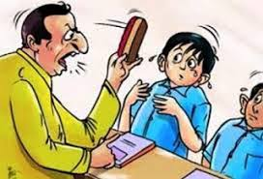
নিচের ছবি দেখ এবং চিন্তা করে বলার চেষ্টা করো

Slide 5
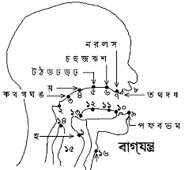
নিচের ছবি দেখ এবং চিন্তা করে বলার চেষ্টা করো
ই
এ
অ্যা
আ

Slide 6
এসো এখন আমরা জেনে নেই
বাগযন্ত্র মানুষের ভাষিক কাজ করে থাকে। তা হলে বাগযন্ত্রের সাহায্যে আমরা কি উৎপাদন করি ?

Slide 7
আজকের পাঠ
ধ্বনিতত্ত্ব

Slide 8
শিখন ফল
১। বাগযন্ত্র কাকে বলে বলতে পারবে ।
২। বাগযন্ত্রের বিস্তৃত এলাকা সম্পর্কে বর্ণনা করতে পারবে।
৩। স্বরধ্বনি ও ব্যঞ্জধ্বনি সম্পর্কে বলতে পারবে ।
৪। সন্ধি সম্পর্কে বর্ণনা করতে পারবে।

Slide 9
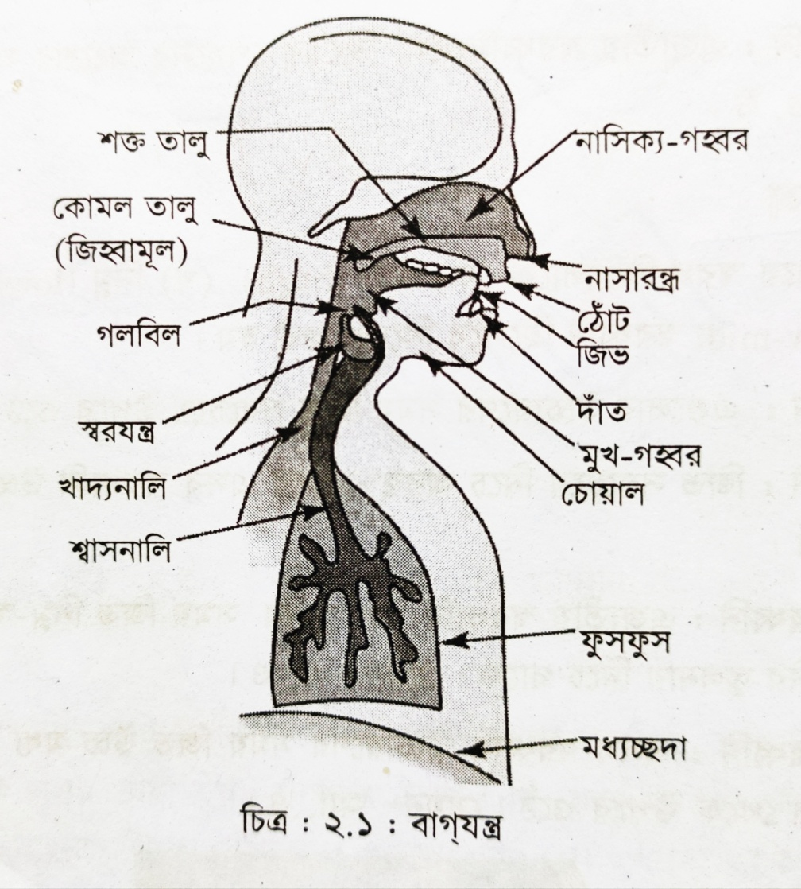
বাগযন্ত্রের প্রত্যঙ্গগুলো দেখে জেনে নেই
ধ্বনির উচ্চারণে মানবশরীরের যেসব প্রত্যংগ
জড়িত সেগুলোকে একত্রে বাগযন্ত্র বলে।
বাগযন্ত্রের সাহায্যে আমরা ধ্বনি উৎপাদন করি।
বাগযন্ত্রের এলাকা বিস্তৃত।

Slide 10
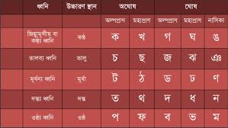
নিচের চার্টটি লক্ষ্য করি

Slide 11
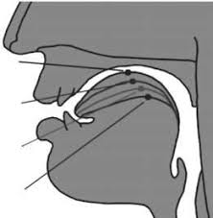
নিচের চিত্রটি লক্ষ্য করি
ই
এ
অ্যা
আ

Slide 12
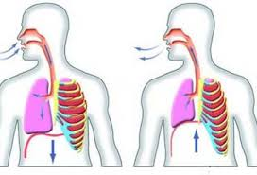
নিচের চিত্র ও লেখাগুলো লক্ষ্য করি
স্বরধ্বনিঃ যে-বাগধ্বনির উচ্চারণের সময় ফুসফুস –আগত বাতাস মুখের মধ্যে কোনোভাবে বাধাপ্রাপ্ত না হয় সেগুলোই হলো স্বরধ্বনি।
স্বরধ্বনির উচ্চারণঃ *জিচের উচ্চতা *জিভের অবস্থান *ঠোঁটের আকৃতি।

Slide 13
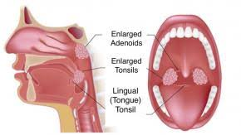
নিচের চিত্র ও লেখাগুলো লক্ষ্য করি
যেসব বাগধ্বনি উচ্চারণে ফুসফুস আগত বাতাস মুখের মধ্যে
সম্পূর্ণ বন্ধ বা রুদ্ধ হয় অথবা আংশিকভাবে বন্ধ হয় কিংবা
সংকীর্ণ পথে বাতাস বেরিয়ে যাওয়ার সময় ঘর্ষণের সৃষ্টি
করে সেগুলোই হলো ব্যঞ্জনধ্বনি।

Slide 14
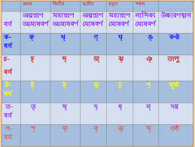
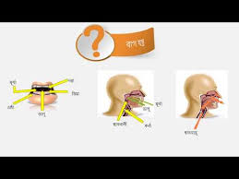
ব্যঞ্জনধ্বনির উচ্চারণস্থান

Slide 15
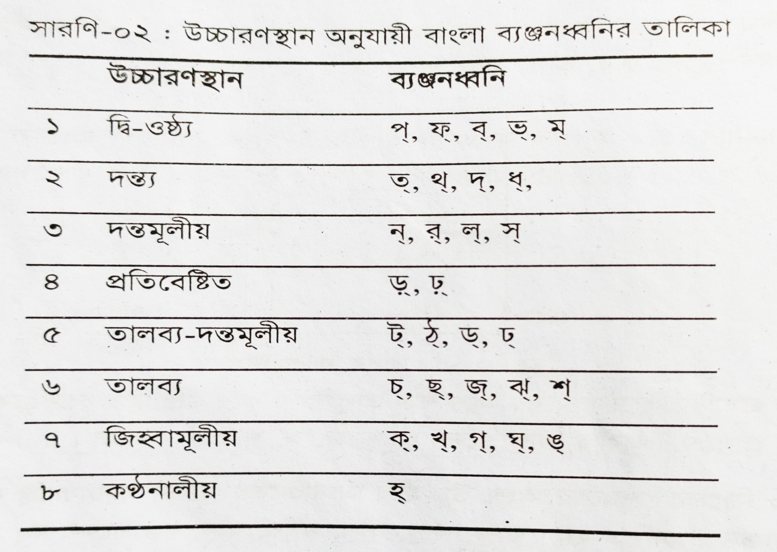

Slide 16
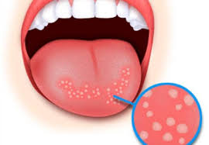
নিচের চিত্রগুলো লক্ষ্য করো

Slide 17
মূল্যায়ন
১।কী নিয়ে বাগযন্ত্র তৈরি হয় ?
২। তালব্য থেকে কোন কোন ব্যঞ্জনধ্বনি উচ্চারিত হয় ?
৩। সন্ধি শব্দের অর্থ কী ?

Slide 18
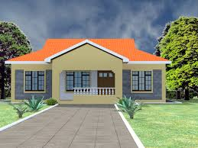
বাড়ির কাজ
ধ্বনি - পরিবর্তন কাকে বলে ? উদাহরণ সহ লিখে আনবে ।

Slide 19
সবাই ভালো থাকোধন্যবাদ

